Slide 1
بسمی تعالی
گزارش بازدید کارخانه سیمان درود
انجمن عمران
استاد راهنما: دکتر حسین اسدی پور

Slide 2
شرکت سیمان دورود :
شرکت سیمان فارس وخوزستان از سال 1334 اولین واحد 200 تنی را درشیرازراه اندازی نمود و بعد از آن کارخانجات دیگری را در شهرهای دورود، آبیک قزوین و بهبهان به بهره برداری رسانید .
شرکت سیمان دورود که متشکل از سه واحد مجزا بوده از بزرگترین تولید کنندگان سیمان در کشور می باشد که در میان مصرف کنندگان سیمان از شهرت بسیار برخوردار است.

Slide 3
تاریخچه کارخانه سیمان درود

Slide 4
واحد شماره یک :
این واحد در سال 1338 باظرفیت 300 تن در روز به روش (تر ) شروع به کار کرد سپس با نصب مجدد یک کوره 300 تنی ظرفیت رابه 600 تن در روز افزایش داده پس از آن در سال 1343 با نصب یک کوره 400 تنی ،تولید به 1000 تن در روز افزایش یافت .
محصول تولیدی این واحد سیمان تیپ 5 می باشد که به سیمان ضد سولفات معروف است و بیشتر برای مصارف سد سازی ، پل سازی و همچنین در زمینهای شوره زار و گچی از آن استفاده می شود ، به همین دلیل به آن سیمان مقاوم هم می گوبند.
این واحد همچنین از بدو فعالیت تاکنون به سفارش شرکت های مختلف از جمله شرکت نفت ، سیمان های مخصوصی را تولید می کند که می توان از سیمان حفاری نام برد که جهت مناطق نفت خیز تولید می شود .

Slide 5
واحد شماره دو :
این واحد نیز یکی از واحدهای تولیدی شرکت سیمان دورود می باشد . که به روش خشک کار می کند و در سال 1348 با ظرفیت اسمی 1000 تن در روز به بهره برداری رسیده است .
در این واحد سیمان تیپ یک تولید می شود که بیشتر در مصارف ساختمانی بکار می رود و همچنین نوعی سیمان تیپ یک مخصوص با قلیائی پایین بنا به سفارش کارشناسان روسی جهت واحد ذوب آهن ساخته می شده است که از نقطه نظر فشار و مرغوبیت مورد تأیید کارشناسان قرار گرفته است .

Slide 6
واحد شماره سه :
این کارخانه که بزرگترین واحد تولیدی شرکت سیمان دورود می باشد در سال 1359 شروع به کار نمود وتولید روزانه آن بالغ بر 2500 تن می باشد. این واحد به روش خشک کار می کند ومی تواند سیمانهای تیپ یک ، تیپ دو و تیپ پنج تولید نماید.
این واحد از مدرن ترین و پیشرفته ترین سیستمهای کنترلی برخوردار می باشد.

Slide 7
سیمان چیست؟
سیمان، یکی از مهمترین مصالح ساختمانی ساخته دست بشر است که به منظور اتصال اجزا مختلف یک سازه نظیر سنگ، آجر، کاشی و غیره مورد استفاده قرار می‌گیرد. علاوه بر این، سیمان یکی از ترکیبات اصلی بتن در ساخت سازه‌های مختلفی مانند پل، سد، ساختمان‌های مسکونی، ساختمان‌های تجاری و دیگر سازه‌های بتنی است. ساختار اصلی سیمان، از مواد معدنی نظیر سنگ آهک، رس یا ماسه، بوکسیت و کانی آهن تشکیل می‌شود.

Slide 8
کلینکر چیست؟
با حرارت دادن به مواد خام مورد استفاده در تولید سیمان، ماده‌ای به نام «کلینکر» (Clinker) به وجود می‌آید. با آسیاب کردن این ماده و افزودن ترکیباتی نظیر گچ به آن، سیمان تشکیل می‌شود.

Slide 9
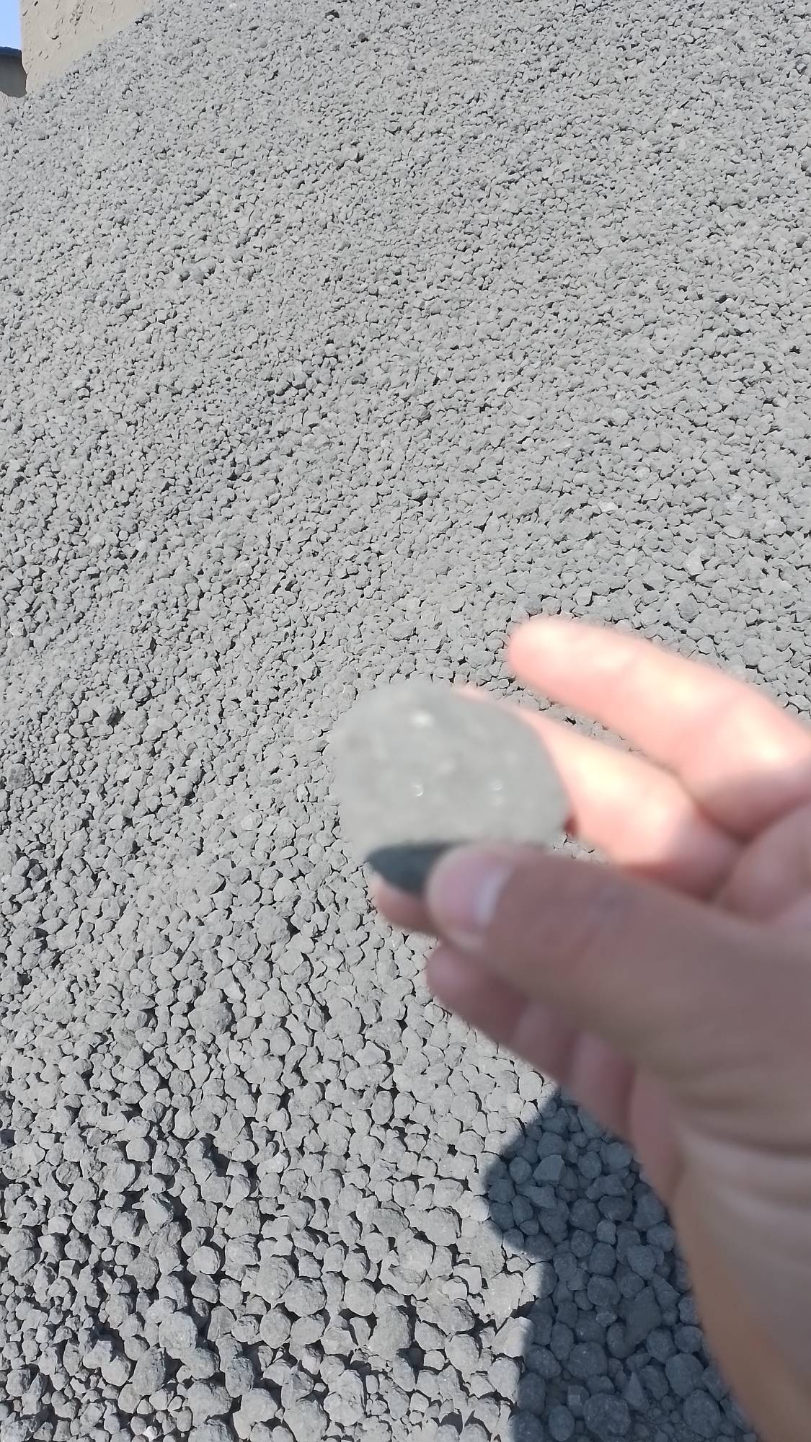
کلینکر

Slide 10
مواد اولیه سیمان کدام هستند؟
سیمان، از هشت ماده اصلی آهک، سیلیکا، آلومینا، مگنزیا، اکسید آهن، سولفات کلسیم، سولفور تری اکسید و آلکالین (نمک قلیایی) تشکیل می‌شود. مواد مورد استفاده برای ساخت سیمان، خواص شیمیایی و فیزکی آن را تعیین می‌کنند. از این‌رو، آشنایی با این مواد از اهمیت بالایی برخوردار است. به منظور آشنایی با ترکیبات سیمان، باید نقش و عملکرد هر ماده را به خوبی مورد بررسی قرار داد. تغییر میزان مواد اصلی و افزودنی‌ها در حین فرآیند تولید می‌تواند بر روی کیفیت مورد نظر تاثیر داشته باشد. هشت ماده اصلی تشکیل دهنده سیمان در تصویر زیر نمایش داده شده است.

Slide 11
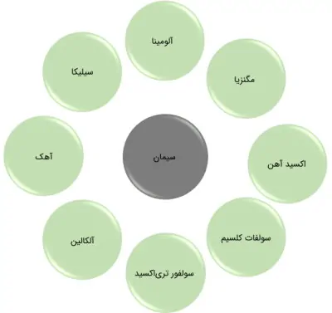

Slide 12
عملکرد اجزا تشکیل دهنده سیمان چگونه است؟

Slide 13
نقش آهک در سیمان چیست؟
)ماده کلسیم اکسید (CaOیا کلسیم هیدروکسید (Ca(OH₂) با عنوان آهک شناخته می‌شود. این ماده، یکی از اجزا اصلی مورد استفاده در ساخت سیمان‌های مختلف است. با اضافه کردن مقدار کافی آهک به درون ترکیب سیمان، سیلیکات و آلومینات کلسیم تشکیل می‌شود. در صورت کافی نبودن مقدار آهک، مقاومت و زمان گیرش کاهش می‌یابد. در طرف مقابل، آهک زیاد باعث تورم و کاهش سلامت می‌شود.

Slide 14
نقش سیلیکا در سیمان چیست؟
سیلیسیم دی اکسیا سیلیکا، یکی دیگر از مواد مهم در ترکیب سیمان‌ها است. اضافه کردن مقدار مناسبی از این ماده به درون ترکیب باعث تشکیل سیلیکات دی کلسیم و تری کلسیم می‌شود. ویژگی استید (SiO₂)حکام سیمان، از سیلیکا موجود در آن نشات می‌گیرد.
نقش آلومینا در سیمان چیست؟
آلومینا همان اکسید آلومینیوم با فرمول شیمیایی Al₂O₃ است. زمان گیرش، به میزان آلومینای موجود در ترکیب سیمان‌ها بستگی دارد. دمای تشکیل کلینکر در حضور مقدار کافی آلومینا کاهش می‌یابد. استفاده بیش از حد آلومینا باعث کاهش استحکام می‌شود

Slide 15
. نقش اکسید آهن در سیمان چیست؟
اکسید آهن (Fe₂O₃) به سیمان رنگ می‌دهد. این ماده به عنوان یک کمک ذوب در ترکیب سیمان‌‌ها مورد استفاده قرار می‌گیرد. در دماهای خیلی بالا، اکسید آهن در واکنش بین کلسیم و آلومینیوم شرکت می‌کند وباعث تشکیل تری کلسیم آلومینو فریت می‌شود. محصول این واکنش، بر روی سختی و استحکام تاثیر می‌گذارد.
نقش مگنزیا در سیمان چیست؟
اکسید منیزیوم (MgO) با عنوان مگنزیا شناخته می‌شود. این ماده نیز بر روی استحکام تاثیرگذار است. استفاده بیش از 2 درصد مگزنیا در ترکیب سیمان، کاهش استحکام را به همراه خواهد داشت.

Slide 16
نقش سولفات کلسیم در سیمان چیست؟
سولفات کلسیم (CaSO₄)، به شکل ژیپس (سنگ گچ) با فرمول شیمیایی CaSO₄.2H₂O در ترکیب سیمان‌ها ظاهر می‌شود. تاثیر اصلی سولفات کلسیم بر روی کاهش زمان گیرش است.
نقش سولفور تری اکسید در سیمان چیست؟
سولفور تری اکسید (SO₃) با مقادیر کمتر از 2 درصد در ساخت سیمان‌ها مورد استفاده قرار می‌گیرد. این ماده بر روی مقاومت در برابر اثرات مخرب شیمیایی سولفات‌ها و همچنین میزان جمع شدگی تاثیر می‌گذارد. استفاده بیشتر از 2 درصد سولفور تری اکسید می‌تواند باعث کاهش سلامت سیمان شود.

Slide 17
نقش آلکالین در سیمان چیست؟
آلکالین یا قلیا (نمک‌هایی مانند Na₂O یا K₂O، به منظور کنترل فرآیندهای شیمیایی و همچنین کاهش میزان نفوذیری سیمان‌ها مورد استفاده قرار می‌گیرد. استفاده بیش از اندازه (بیش از 1 درصد) آلکالین می‌تواند باعث شوره زدن سطح ملات شود.

Slide 18
سیمان چگونه ساخته می شود؟
سیمان، طی شش مرحله اصلی شامل استخراج مواد خام از معادن، آسیاب کردن (به همراه توزین و مخلوط کردن)، اعمال حرارت اولیه، حرارت دادن در کوره، خنک سازی (به همراه آسیاب نهایی) و بسته بندی (به همراه انتقال به انبار) ساخته می‌شود.

Slide 19
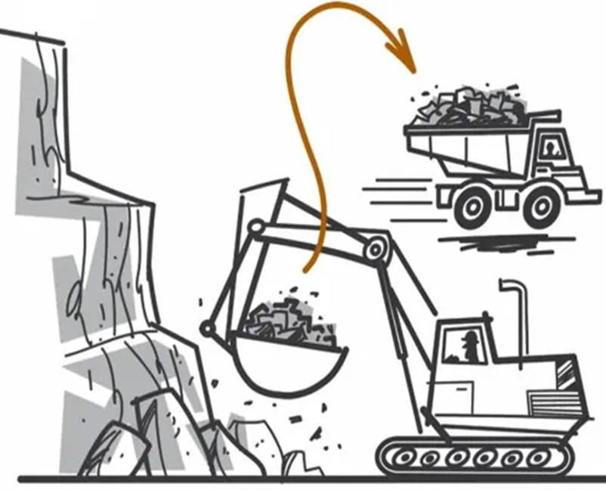
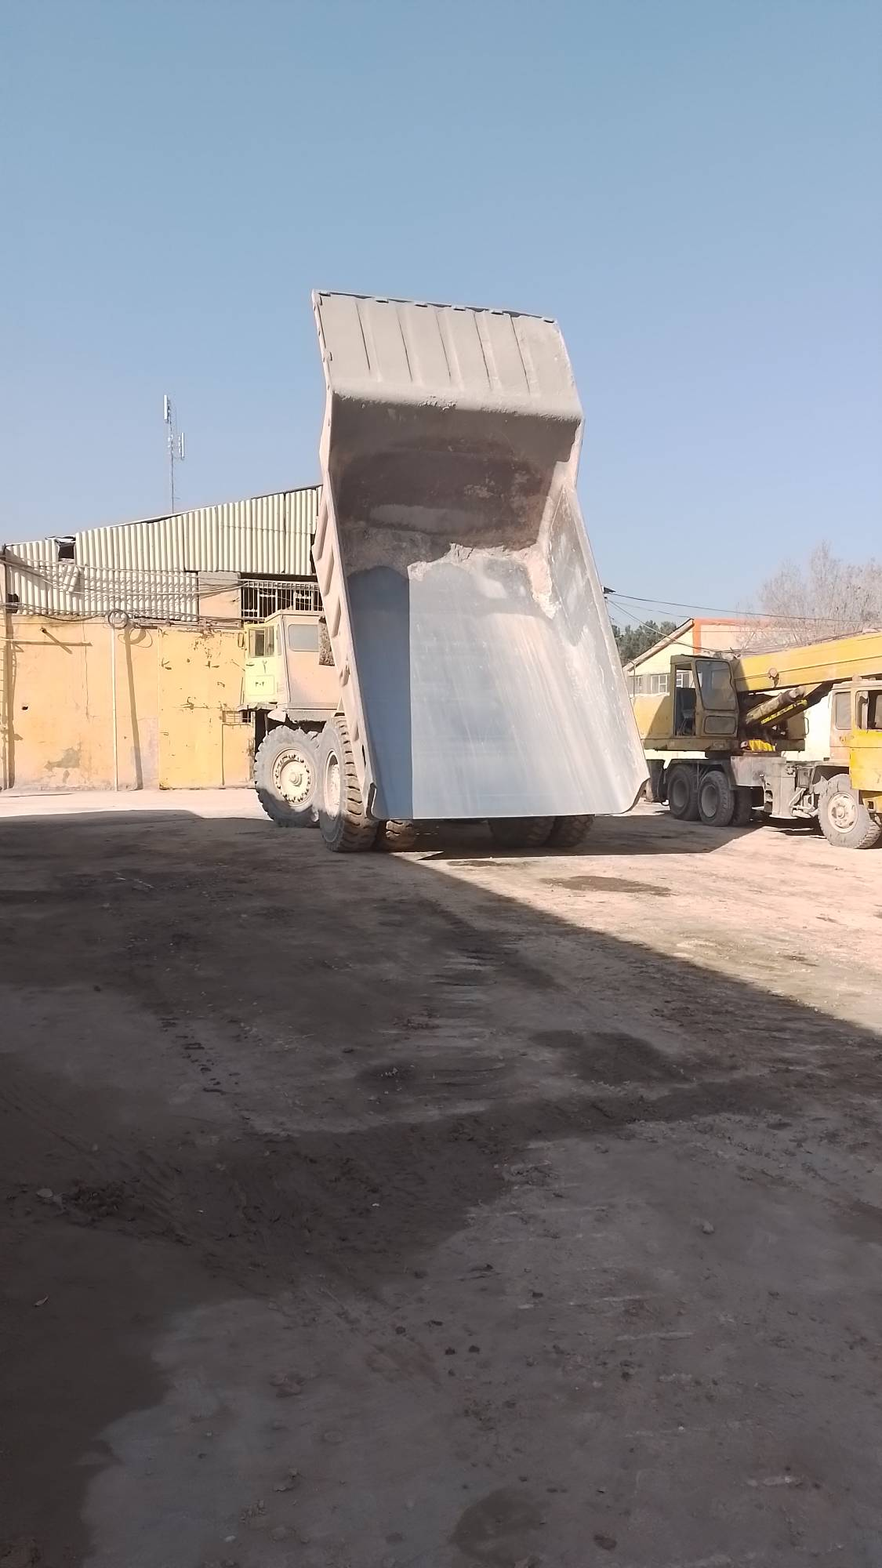
مرحله اول:استخراج

Slide 20
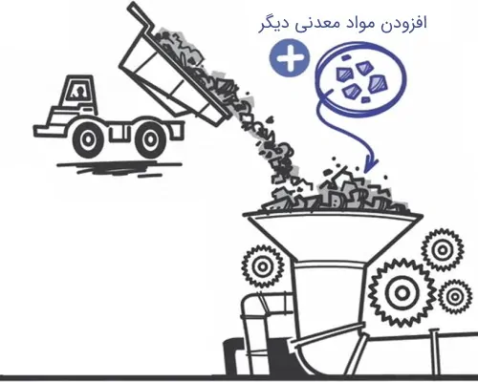
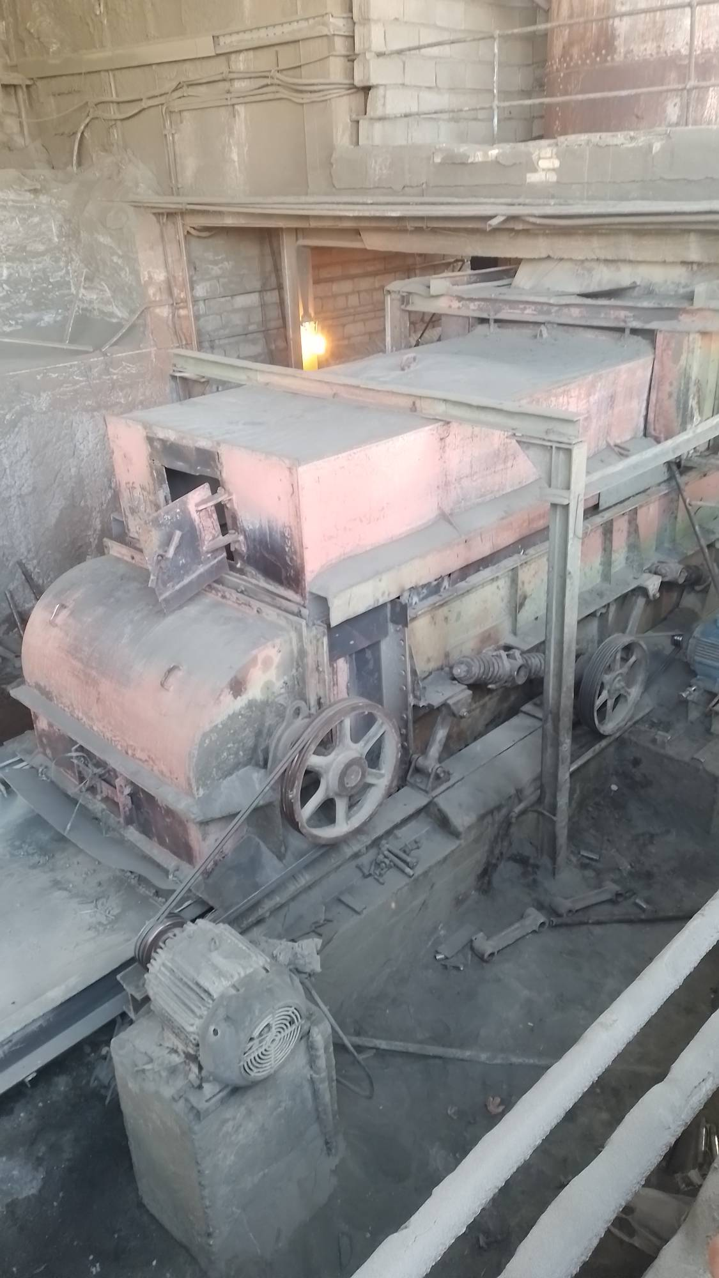
مرحله دوم: آسیاب، توزین و مخلوط کردن

Slide 21
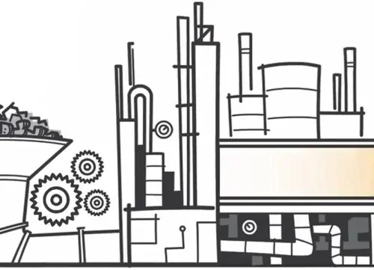
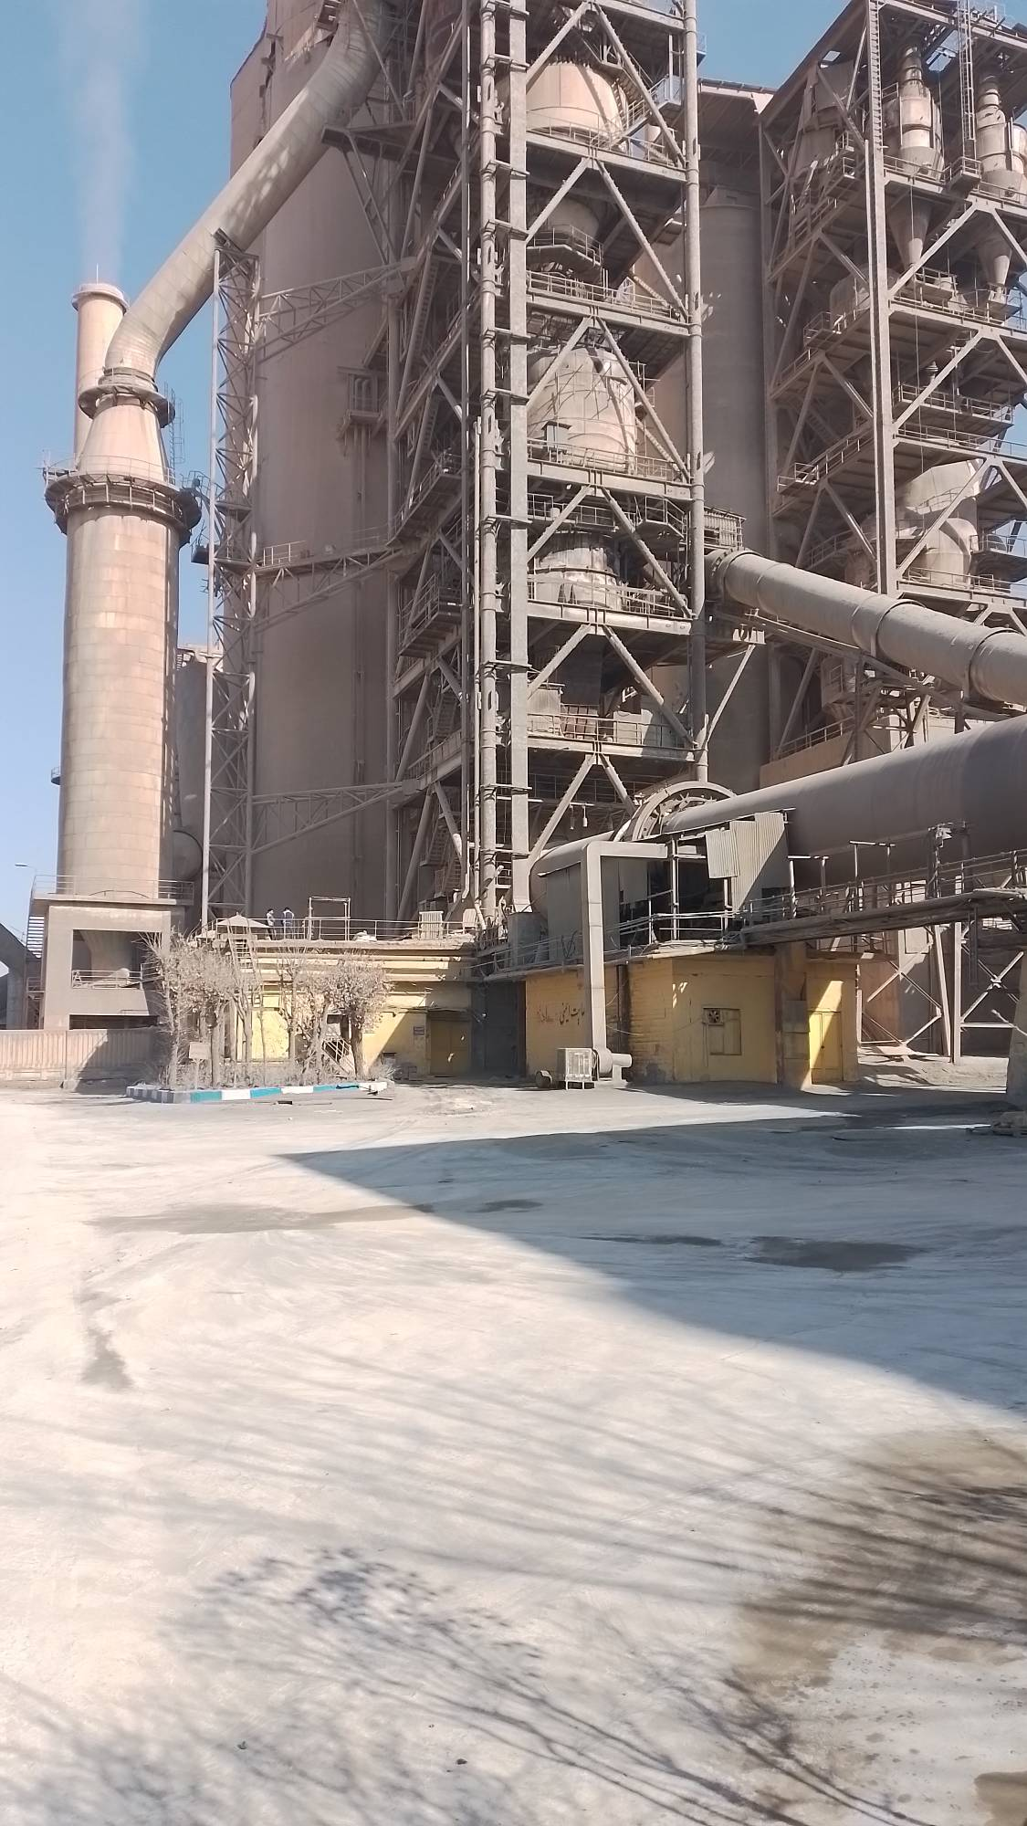
مرحله سوم: اعمال حرارت اولیه به مواد خام

Slide 22
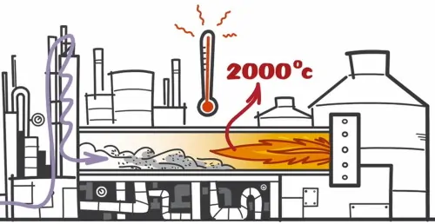
مرحله چهارم: پخت مواد خام در کوره (تشکیل کلینکر)

Slide 23
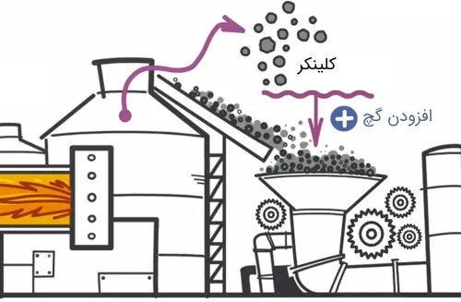
مرحله پنجم: خنک سازی و آسیاب نهایی

Slide 24
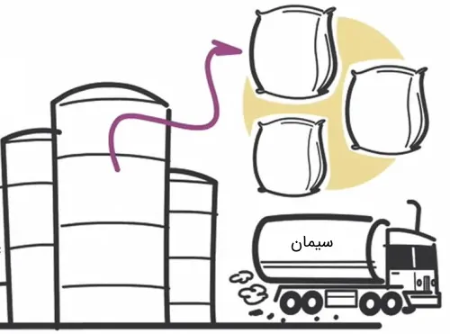
مرحله ششم: بسته بندی و انتقال به انبار

Slide 25
با تشکر از زحمات شما

